Slide 1

Hypertext Transfer Protocol
предназначение:
  передача гипертекста;
  транспорт для некоторых других протоколов (SOAP)
версии и спецификации:
  RFC 1945 (HTTP/1.0)
  RFC 2616 (HTTP/1.1)
характеристики:
  работает поверх TCP/IP
  протокол прикладного уровня
  порт по умолчанию – 80
http://www.rfc-editor.org

Slide 2

Свойства протокола HTTP
текстовый протокол
не имеет состояния – "stateless"
данные при передаче не шифруются
базируется на концепции запросов (request) и ответов (response)

Slide 3
Схема взаимодействия по протоколу HTTP
HTTP-
запрос
HTTP-
ответ
Browser
Web-Server

Slide 4
Виды адресации
сетевой карты
  MAC-адрес (00-04-76-40-EF-43)
узла в IP сети
  IP-адрес (195.30.254.150)
  Имя DNS (vdata.de)
приложения на узле
  адрес_узла:порт (vdata.de:8080)
ресурса HTTP
  HTTP URI (URL)
    (http://www.vdata.de:8080/index.jsp?rnd=123)

Slide 5
Uniform Resource Identifier
http_URI = "http:" "//" host [":" port] [abs_path [ "?" query ]]
RFC не накладывает ограничений на длину URI, но большинство серверов понимают не более 255 символов
Имя схемы и хоста не зависит от регистра, оставшейся части – зависит
Следующие URI эквивалентны:
  http://abc.com:80/~smith/home.html
  http://ABC.com/%7Esmith/home.html
  http://ABC.com:/%7esmith/home.html

Slide 6
HTTP Message Example
POST http://www.vdata.de/vdata-rechner/av_rente.jsp HTTP/1.0
Accept: image/gif, image/x-xbitmap, image/jpeg, */*
Referer: http://www.vdata.de/vdata-rechner/av_rente.jsp
Accept-Language: de
Content-Type: application/x-www-form-urlencoded
Proxy-Connection: Keep-Alive
User-Agent: Mozilla/4.0 (compatible; MSIE 6.0; Windows NT 5.0;)
Host: www.vdata.de
Content-Length: 179
Pragma: no-cache
Cookie: JSESSIONID=42DFB2744509A9E0AC7A556F3BF288F9
submitted=true&geburtsjahr=1945&geschlecht=0&familienstand=0

Slide 7
HTTP Request – Request Line
Request-Line =
Method SP Request-URI SP HTTP-Version CRLF
Method = "OPTIONS" | "GET" | "HEAD" | "POST"
| "PUT" | "DELETE" | "TRACE" | "CONNECT"
GET http://www.vdata.de/ HTTP/1.0
POST http://www.vdata.de/vdata-rechner/av_rente.jsp HTTP/1.0

Slide 8
GET vs. POST
Обычно: GET – получение информации от сервера, POST – передача на сервер данных из HTML-формы, НО:
<FORM method="GET | POST">
GET – параметры запроса (данные формы) в строке запроса. Проблемы с длиной строки:
  GET http://192.168.0.5:8080/dms/ma_input1.jsp? roomType=1&ambulance=0 HTTP/1.0
POST - параметры запроса в его теле – нет ограничений на количество и длину

Slide 9
HTTP Response Example
HTTP/1.1 200 OK
Server: Sun-ONE-Web-Server/6.1
Date: Fri, 19 Nov 2004 19:18:35 GMT
Content-type: text/html;charset=ISO-8859-1
Set-cookie: JSESSIONID=5B0A8F3BADFD718A5D55DBEECFDFCF99;Path=/
Connection: close
<!DOCTYPE HTML PUBLIC "-//W3C//DTD HTML 4.01 Transitional//EN">
<html>
<head>
...

Slide 10
Некоторые коды ответов
1xx – информационные
2хх - успешные
  200 OK
3хх – перенаправление
  301 – Moved Permanently
4xx - ошибки клиента
  400 Bad Request
  401 Unauthorized
  403 Forbidden
  404 Not Found
5хх – ошибки сервера
  500 Internal Server Error

Slide 11
Установка параметров запроса
При помощи HTML форм
  Установка значения элементов формы
  Submit формы
    Пользователем в браузере
    JavaScript на странице
В строке запроса GET:
  http://localhost/my.jsp?val1=AAA&val2=999

Slide 12
Установка параметров запроса пользователем
<form method="post" action="page2.jsp">
<input type="text" name="hello">
...
<input type="submit" value="next">
</form>

Slide 13
Установка параметров запроса при помощи JavaScript
<form method="post" name="mainform" action="my.jsp">
<input type="text" name="hello">
<input type="hidden" name="submitted" value="false">
</form>
<a href="javascript:next()">Next</a>
....
<script>
function next(){
document.mainform.submitted.value = true;
document.mainform.submit();
}
</script>

Slide 14
Относительная адресация
index.jsp
./index.jsp
/mydir/index.jsp

Slide 15
HTTP 1.1 vs. HTTP 1.0
множественным транзакциям в рамках одного соединения;
поддержке кэширования;
возможность начала отправки ответа до того, как длина тела ответа будет окончательно известна (Chunked Transfer-Encoding);
возможности использования несколькими доменными именами одного IP-адреса.

Slide 16
SSL и HTTP
недостаток HTTP - отсутствие средств защиты от перехвата и подмены информации при передаче ее по сети
Решение - использование технологию Secure Socket Layer (SSL), которая позволяет шифровать данные при передаче
Протокол HTTPS – базируется на HTTP и использует SSL
Порт по умолчанию - 443

Slide 17
Основные свойства SSL
Канал является частным. Шифрование используется для всех сообщений после простого диалога, который служит для определения сеансового ключа.
Канал аутентифицирован. Серверная сторона диалога всегда аутентифицируется, в то время как клиентская – аутентифицируется опционально.
Канал надежен. Транспортировка сообщений включает в себя проверку целостности (с привлечением MAC).

Slide 18
Виды алгоритмов шифрования
Симметричные:
  DES (Data Encryption Standard);
  Triple-DES;
  RC2, RC4;
  RC5.
Асимметричные:
  DSA (Digital Signature Algorithm);
  RSA (Rivest-Shamir-Adelman);
  Diffie-Hellman;
  ElGamal.
Хэш-функции:
  MD5 (Message Digest Algorithm 5);
  MD2, MD4;
  SHA (Secure Hash Algorithm);
  SHA-1;
  MAC (Message Authentication Code).

Slide 19
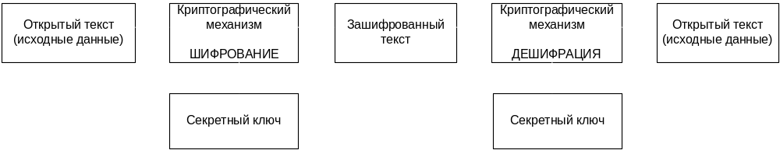
Симметричные
Один и тот же ключ используется для шифрования и расшифровки. Поэтому ключ должен быть безопасно передан одной стороной другой стороне. На практике для передачи ключа, обычно, применяют асимметричное шифрование.
Симметричные алгоритмы работают значительно быстрее асимметричных.

Slide 20
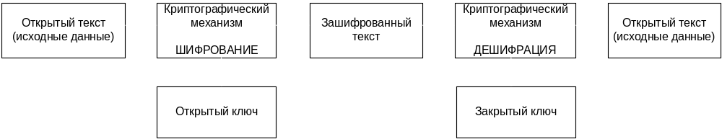
Асимметричные алгоритмы
Открытый ключ (public key) раздается всем желающим, служит для шифрования, а также для проверки электронных подписей, но не для расшифровки.
Закрытый ключ (private key) хранится у владельца и служит для расшифровки сообщений, зашифрованных публичным ключом, и создания электронных подписей.
Применение асимметричных шифров достаточно ресурсоемко из-за использования в алгоритмах логарифмических функций.

